Slide 1
裸指针和Unsafe Rust
Security Level:

Slide 2
关于本章
章节目标
通过本章节的学习，掌握Rust的裸指针 和 unsafe 相关的知识。
本章预期掌握知识点
指针分类；
裸指针；
指针安全抽象；
std::ptr 模块；
unsafe 关键字基本用法；

Slide 3
目录
指针分类；
裸指针；
指针安全抽象；
std::ptr 模块；
unsafe 基本用法；

Slide 4

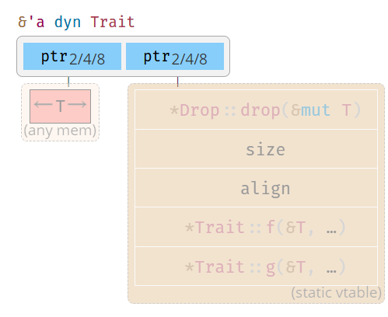
ptr模块-指针分类
Rust 中指针广义上包含很多种：
Rust 中指针相关术语：
原生指针类型
*const T
*mut T
指针类型（广义）
引用
&T
&mut T
智能指针
Box<T>
Rc<T>/Arc<T>
函数指针
非空指针 NonNull<T>
裸指针
本课程重点
宽指针
胖指针

Slide 5
ptr模块-裸指针的概念
Rust 中裸指针类型为基本原生类型，可以指向任意内存地址；
不会自动执行任何内存安全检查，不保证指向有效的内存；
允许为空；
不能实现任何自动清理功能；
可以在safe代码中创建裸指针，只是必须在unsafe上下文内解引用裸指针；
原生指针类型
*const T
*mut T

Slide 6
ptr模块-裸指针:获取裸指针的方式
1.强制引用(&T)或可变引用(&mut T)：
2.通过 Box::into_raw 获取裸指针 ：
// 代码示例
let my_num: i32 = 10;
let my_num_ptr: *const i32 = &my_num;
let mut my_speed: i32 = 88;
let my_speed_ptr: *mut i32 = &mut my_speed;
// 代码示例
fn main() {
let my_speed: Box<i32> = Box::new(88);
let my_speed: *mut i32 = Box::into_raw(my_speed);
unsafe {
drop(Box::from_raw(my_speed));
}
}
3.通过 std::ptr::addr_of! 宏：
4.从 C 中传递裸指针 ：
// 代码示例
fn main() {
#[derive(Debug, Default, Copy, Clone)]
#[repr(C, packed)]
struct S {
aligned: u8,
unaligned: u32,
}
let s = S::default();
let p = std::ptr::addr_of!(s.unaligned);
}
// 代码示例
use std::mem;
unsafe {
let my_num: *mut i32 = libc::malloc(mem::size_of::<i32>()) as *mut i32;
if my_num.is_null() {
panic!("faiLed to allocate memory");
}
libc::free(my_num as *mut libc::c_void);
}

Slide 7

ptr模块-裸指针:解引用与指针偏移
要解引用裸指针，你需要使用 unsafe 块来执行不安全的操作。
// 正确示例
let x = 5;
let raw = &x as *const i32;
unsafe {
assert_eq!(*raw, 5);
}
示例中，创建了一个整数变量 x，并使用 as 关键字将它的引用转换为一个裸指针 raw。然后使用unsafe 块来解引用裸指针，并访问它所指向的数据。
裸指针定义了offset的方法，用于计算指针偏移量。这个方法接受一个参数，表示偏移量，并返回一个新的指针，该指针指向原始指针加上偏移量后的位置。
// 正确示例
fn main() {
let s: &str = "123";
let ptr: *const u8 = s.as_ptr();
unsafe {
println!("{}", *ptr.offset(1) as char);
println!("{}", *ptr.offset(2) as char);
}
}

Slide 8
ptr模块-裸指针:对比C/CPP指针
Rust 中裸指针基本属性：
都分为可变和不可变
可以为空，尝试对空指针解引用会引起 UB
没有生命周期，与 Rust 引用不同
裸指针不一定是安全的，可能指向无效内存
不能自动管理内存
无类型安全保证
裸指针不支持隐式类型转换
只能在 unsafe 上下文中解引用
像 Rust 中其他指针类型一样，裸指针也可以是胖指针
*ptr = data 会调用旧值的 Drop （所有权相关）
C/Cpp 中指针：
C/Cpp 中指针可以通过 const 修饰表示不可变，默认可变
可以为空，尝试对空指针解引用会引起 UB
没有生命周期
指针不一定是安全的，可能指向无效内存
不能自动管理内存
无类型安全保证
支持隐式类型转换
没有特殊限制，任何地方都可以解引用
不包含元数据
*ptr = data 只会调用赋值运算符重载，跟析构无关
VS

Slide 9
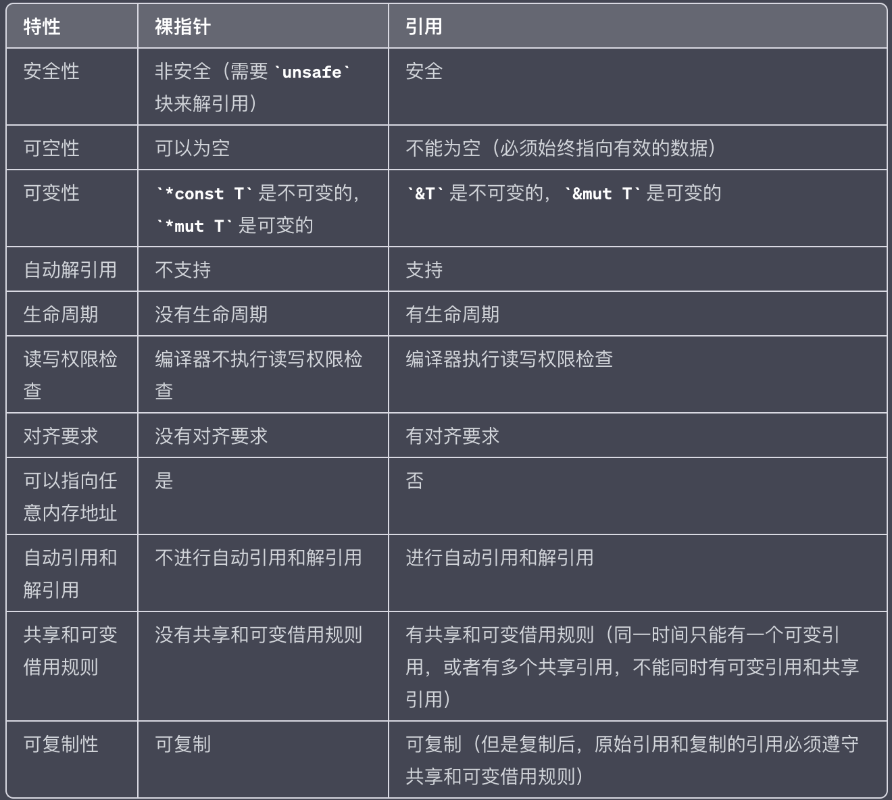
ptr模块-裸指针:对比引用
裸指针不如引用安全，所以在使用的时候需要注意安全规范。

Slide 10
ptr模块-裸指针安全抽象:使用裸指针规则
使用裸指针时要注意安全性和有效性：
避免空指针
小心悬垂指针
不要越界访问
警惕数据竞争
重复释放
使用裸指针时要遵循以下规则：
解引用裸指针时，要确保指针指向的内存是有效的，即，非空且对齐，并且在整个解引用期间内存是有效的；
检查空指针。在解引用之前，要检查指针是否为空；
多线程下要确保内存访问同步，谨慎使用裸指针，以防止数据竞争；
尽可能少使用裸指针，优先使用引用；

Slide 11
ptr模块-裸指针安全抽象:常用方法
裸指针标准库中的方法分类：
原生指针类型
std::ptr 指针模块
下图是对这些方法或函数的一个分类：
原生指针类型
方法分类
关键 trait
std::ptr 模块
方法分类
关键类型
对齐访问
分配对象
地址转换
引用转换
数据拷贝与析构
位掩码
读写
位置计算
Copy
!Send/ !Sync
replace/swap
copy/copy_nonoverlapping
slice_from_raw_parts
NonNull

Slide 12
ptr模块-裸指针安全抽象:常用方法
重点依次介绍 pointer 和 std::ptr 模块中的部分 unsafe 函数：
pointer::offset， 用于计算指针偏移量；
pointer::add，用于计算指针偏移量；
ptr::copy， 用于按位复制；
ptr::write，用于写内存；
ptr::read，用于读内存；
ptr::replace，用于替换内存数据；
ptr::swap，用于替换内存数据；

Slide 13
ptr模块-裸指针安全抽象:常用方法
pointer::offset, *const T 和 *mut T 均有实现：
pub const unsafe fn offset(self, count: isize) -> *const T
pub const unsafe fn offset(self, count: isize) -> *mut T
用于计算指针位置偏移量，注意其参数为 isize；
会按字节对齐的 T 的大小计算偏移量： count * size_of::<T>()；
该方法内部没有做任何边界检查，所以它被标注为 unsafe；
使用该函数应该满足其安全条件：
  起始指针和结果指针必须在同一个分配对象的内存边界内或超出一个字节的末尾；
  偏移量（字节）计算结果不能超过 isize::MAX；
  不能依赖空间地址的环绕（wrapping around），否则使用 wrapping_offset 方法；
// 代码示例
fn main() {
let s: &str = "123";
let ptr: *const u8 = s.as_ptr();
unsafe {
println!("{}", *ptr.offset(1) as char);
println!("{}", *ptr.offset(2) as char);
}
}
// 代码示例
fn main() {
let a = [1, 2, 3, 4, 5];
let p = a.as_ptr();
let q = unsafe {
// UB： 超出了数组的长度
p.offset(6)
};
}
UB

Slide 14
ptr模块-裸指针安全抽象:常用方法
pointer::add *const T 和 *mut T 均有实现：
pub const unsafe fn add(self, count: usize) -> *const T
pub const unsafe fn add(self, count: usize) -> *mut T
用于计算指针位置偏移量，注意其参数为 usize，代表它只能向前计算偏移；
会按字节对齐的 T 的大小计算偏移量： count * size_of::<T>()；
该方法内部没有做任何边界检查，所以它被标注为 unsafe；
使用该函数应该满足其安全条件，参考 pointer::offset 安全条件；

Slide 15
ptr模块-裸指针安全抽象:常用方法
ptr::copy：
pub const unsafe fn copy<T>(src: *const T, dst: *mut T, count: usize)
用于按位复制内存，从 src 复制 count * size_of::<T>() 字节到 dst，语义上等同于 C 的 memmove；
如果 src 和 dst 永远不会重叠，则可以使用 copy_nonoverlapping ；
使用时需要满足如下安全条件：
  src 和 dst 必须分别对读取和写入有效，并且正确对齐；
  无论 T 是否实现 Copy trait，copy 都会进行按位复制，所以，只有 T 实现了 Copy 时使用该函数才安全；
// 代码示例
fn main() {
let array1 = [1, 2, 3, 4];
let mut array2 = [0; 4];
unsafe {
// 这里我们故意让 src 和 dst 指针不对齐
let src = (array1.as_ptr() as usize + 1) as *const i32;
let dst = array2.as_mut_ptr();
std::ptr::copy(src, dst, 4);
}
println!("{:?}", array2);
// output [33554432, 50331648, 67108864, 0]
}
UB

Slide 16
ptr模块-裸指针安全抽象:常用方法
ptr::write：
pub unsafe fn write<T>(dst: *mut T, src: T)
用于在不读取或 Drop 旧值的情况下覆盖内存位置，它不会 Drop dst 的内容，但可能会泄露分配或资源，需要注意不要覆盖应该 Drop 的对象；它也不会 Drop src 的内容；
从语义上表示，src 被移动到了 dst 指向的位置，所以 src 的所有权会转移到 dst；
使用时需要满足如下安全条件：
  dst 必须有效且可写；
  dst 必须正确对齐，否则应该使用 write_unaligned；
// 代码示例
use std::ptr;
fn main() {
let x: i32 = 10;
let y: i32 = 20;
let x_ptr: *mut i32 = &x as *const i32 as *mut i32;
unsafe {
// write方法修改不可变数据可能会造成未定义行为
ptr::write(x_ptr, y);
}
println!("{}", x);
}
UB

Slide 17
ptr模块-裸指针安全抽象:常用方法
ptr::read：
pub unsafe fn read<T>(src: *const T) -> T
在示例中，创建了一个指向x的可变裸指针x_ptr，然后使用ptr::read函数从该指针读取一个值。但是，由于x是不可变的，这种读取操作可能会导致未定义行为。
用于从指针指向内存读取一个值，但不会转移所有权；
使用时需要满足如下安全条件：
  src 必须有效且可读；
  src 必须正确对齐，否则应该使用 read_unaligned；
  src 指向的必须是一个正确初始化的内存位置读取值；
// 代码示例
use std::ptr;
fn main() {
let x = Box::new(10);
let x_ptr: *mut Box<i32> = &x as *const Box<i32> as *mut Box<i32>;
// let x1 = *x_ptr; // 编译报错
unsafe {
let y: Box<i32> = ptr::read(x_ptr);
println!("{}", *y);
// 这将导致未定义行为
println!("{}", *x);
}
}
UB

Slide 18
ptr模块-裸指针安全抽象:常用方法
ptr::replace：
pub unsafe fn replace<T>(dst: *mut T, src: T) -> T
用于将 src 移动到指针 dst 指向的位置，并返回原来 dst 的值；
在语义上等同于 mem::replace ，当可以使用引用时，优先使用 mem::replace；
使用时需要满足如下安全条件：
  dst 必须对读取和写入都有效；
  dst 必须正确对齐，并且指向一个已经正确初始化的 T 类型的值；
// 代码示例
use std::mem::MaybeUninit;
use std::ptr;
fn main() {
let mut x: i32 = 10;
let x_ptr: *mut i32 = &mut x;
let mut uninit: MaybeUninit<i32> = MaybeUninit::uninit();
let uninit_ptr: *mut i32 = uninit.as_mut_ptr();
unsafe {
// 使用未初始化内存可能会导致未定义行为
let _ = ptr::replace(uninit_ptr, *x_ptr);
}
}
UB

Slide 19
ptr模块-裸指针安全抽象:常用方法
ptr::swap：
pub unsafe fn swap<T>(x: *mut T, y: *mut T)
用于交换两个可变位置的值；
在语义上等同于 mem::swap ，当可以使用引用时，优先使用 mem::swap；
这两个指针指向的值可能会重叠，即可能指向同一个内存的不同部分；
使用时需要满足如下安全条件：
  x 和 y 必须对读取和写入都有效；
  x 和 y 必须正确对齐，并且指向一个已经正确初始化的 T 类型的值；
示例代码中，unaligned_ptr指针指向的内存未对齐，因为它是从一个u8数组的指针加上1个字节偏移量得到的。而u32类型的对齐要求是4个字节，所以这个指针不满足对齐要求。
// 代码示例
use std::ptr;
fn main() {
let mut array: [u8; 4] = [0, 0, 0, 0];
let array_ptr: *mut u8 = array.as_mut_ptr();
let unaligned_ptr: *mut u32 = unsafe { array_ptr.add(1) } as *mut u32;
let x: u32 = 10;
let x_ptr: *mut u32 = &x as *const u32 as *mut u32;
unsafe {
ptr::swap(x_ptr, unaligned_ptr)
// unaligned_ptr 指向的内存未对齐，会导致未定义行为
}
}
UB

Slide 20
ptr模块-裸指针非空抽象:NonNull 类型
重点介绍 std::ptr 模块中的NonNull 类型：
ptr::NonNull，用于表示非空且协变的可变裸指针，它是 *mut T 裸指针更类型安全的表示；
NonNull 不保证指向的内存是有效和对齐的，还需要开发者自己保证；
NonNull 也不保证指针的生命周期有效，依然有悬垂指针的风险，需要开发者自己保证；
NonNull 也无法实现 Sync/Send；
NonNull 被用于以下场景中：
  自定义数据结构；
  FFI 中与 C 交互；
  内存管理；

Slide 21
ptr模块-裸指针非空抽象:NonNull 类型
ptr::NonNull 是类型安全版本的 *mut T。
1.非法使用 NonNull，导致内存double free：
2.非法使用 NonNull，导致数据竞争：
// 代码示例
use std::ptr::NonNull;
fn main() {
let mut x = Box::new(42);
let p: NonNull<Box<i32>> = NonNull::new(&mut x).unwrap();
drop(x);
let r = unsafe { p.as_ref() }; // Undefined behavior!
println!("{}", r);
}
// 代码示例
use std::ptr::NonNull;
use std::thread;
fn main() {
let mut x = 42;
let p: NonNull<i32> = NonNull::new(&mut x).unwrap();
let t = thread::spawn(move || {
// Undefined behavior
*unsafe { p.as_mut() } += 1;
});
x += 1;
t.join().unwrap();
println!("{}", x);
}
3.非法使用 NonNull，导致越界访问：
// 代码示例
use std::ptr::NonNull;
fn main() {
let mut x = [42; 10];
let p: NonNull<i32> = NonNull::new(&mut x[0]).unwrap();
// Undefined behavior
let r = unsafe { p.as_ptr().offset(100).read() };
println!("{}", r);
}

Slide 22
unsafe 关键字基本用法
unsafe 关键字可以使用的场景包括：
修饰函数
修饰代码块(block)
修饰 trait 定义
修饰 impl 块
unsafe 在不同场景下，表达的含义可以分两种：
标记一个定义“需要”额外的条件达到安全性；
标记一个实现“满足”了额外的安全条件；
// 代码示例
// unsafe 函数示例：core::slice
impl<T> [T] {
pub const unsafe fn get_unchecked<I>(&self, index: I) -> &I::Output
where
I: ~const SliceIndex<Self>,
{}
}
// unsafe 代码块示例：core::str
impl str {
pub const fn as_bytes(&self) -> &[u8] {
unsafe { mem::transmute(self) }
}
}
// unsafe trait 示例：std::alloc::GlobalAlloc
pub unsafe trait GlobalAlloc { ... }
// unsafe impl 示例：
unsafe impl GlobalAlloc for System { ... }
当一个trait的至少一个方法具有编译器无法验证的不变量时，该trait就是不安全的。我们可以通过在trait之前添加unsafe关键字并将该trait的实现标记为unsafe来声明一个trait是不安全的。
unsafe函数意味着有些安全条件需要调用方满足。
unsafe trait意味着有些安全条件需要在impl的时候满足。

Slide 23
unsafe 关键字基本用法-unsafe 函数调用
unsafe函数意味着，这个函数在某些场景下是安全的，在某些场景下是不安全的。
我们说这种函数有“额外的安全条件”，而且没法靠编译器自动检查。调用方必须满足这些额外的安全条件。
unsafe 函数的调用，必须在“unsafe上下文”中。
extern "C" { fn rand() -> c_int; }
在 extern block 中声明的函数，已经隐式有 unsafe 修饰。
调用这些函数也必须在“unsafe上下文”中执行。
这个函数有没有在没有做线程同步的情况下读写全局变量？
这个函数有没有通过内嵌汇编做一些奇怪的事情？
这个函数内部有没有抛出C++异常？
等等问题，都可能导致Rust侧出现不安全。
所以所有的 extern 函数都是隐式 unsafe 的，调用它们是否安全需要调用者自己判断。
// 调用 unsafe 函数示例
fn test() {
let r = unsafe { rand() };
}

Slide 24
unsafe 关键字基本用法-unsafe block
// 代码示例
pub const fn split_at_mut(&mut self, mid: usize) -> (&mut [T], &mut [T]) {
assert!(mid <= self.len());
// SAFETY: `[ptr; mid]` and `[mid; len]` are inside `self`, which
// fulfills the requirements of `from_raw_parts_mut`.
unsafe { self.split_at_mut_unchecked(mid) }
}
使用 unsafe block 意味着，需要使用 unsafe 代码作为内部实现，而且在当前上下文已经满足了额外的安全条件。
“使用unsafe代码”包括：调用unsafe函数、对裸指针解引用。
// 代码示例
pub const unsafe fn split_at_mut_unchecked(&mut self, mid: usize) -> (&mut [T], &mut [T]) {
let len = self.len();
let ptr = self.as_mut_ptr();
// SAFETY: Caller has to check that `0 <= mid <= self.len()`.
//
// `[ptr; mid]` and `[mid; len]` are not overlapping, so returning a mutable reference
// is fine.
unsafe {
assert_unsafe_precondition!(
"slice::split_at_mut_unchecked requires the index to be within the slice",
(mid: usize, len: usize) => mid <= len
);
(
from_raw_parts_mut(ptr, mid),
from_raw_parts_mut(ptr.add(mid), len - mid),
)
}
}
Notes:
举个例子，比如标准库中 slice 的 split_at_mut 函数，需要调用 unsafe 的 split_at_mut_unchecked 函数。这个函数要求调用方保证 mid 参数的合法性。所以在 split_at_mut 中，只要先用 assert! 保证了 mid 的合法性，就可以用 unsafe block 来调用 unsafe 函数了。这个 split_at_mut 对外可以是安全的接口。

Slide 25
unsafe 关键字基本用法-解引用裸指针
在Rust中，使用unsafe代码块解引用指针时，必须保证指针指向的内存是对齐的。这意味着指针的地址必须是目标类型所需对齐方式的倍数。如果指针没有正确对齐，解引用它可能会导致未定义行为。
// 代码示例
use std::mem;
fn main() {
let x = 5;
let ptr = &x as *const i32;
let aligned = ptr as usize % mem::align_of::<i32>() == 0;
assert!(aligned);
let value = unsafe { *ptr };
assert_eq!(5, value);
}
在示例中，定义了一个x的变量，并创建了一个指向它的指针ptr。然后，使用mem::align_of函数来检查指针是否对齐。
如果指针是对齐的，则可以安全地解引用它。
注意，在解引用指针时，必须使用unsafe关键字，因为编译器无法验证指针是否有效。

Slide 26
本章小结
学完本章，希望可以：
  对 Rust 中裸指针有全面的掌握；
  在日常开发中熟练对裸指针操作进行安全抽象；
  熟练并可安全使用标准库中裸指针相关方法或函数；
  掌握 unsafe 关键字应该在什么场景使用；
  掌握 unsafe 场景下有哪些注意事项；

